Slide 1
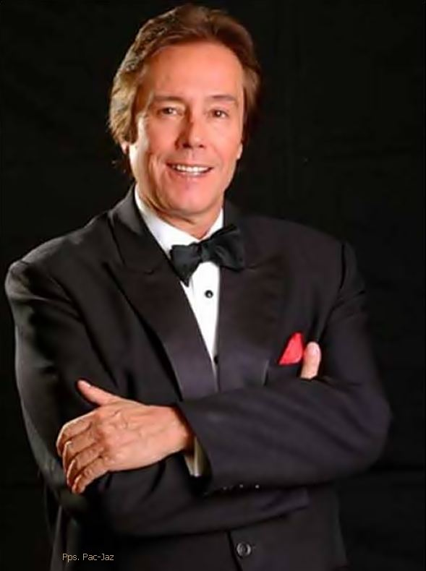










Slide 2



Bella Mujer
Hola amor mío
La Hiedra
Hoy tengo todo el
tiempo del mundo
Que he de hacer para olvidarte
amor de madrugada
Te he querido tanto
Vuelvo a ti

Slide 3
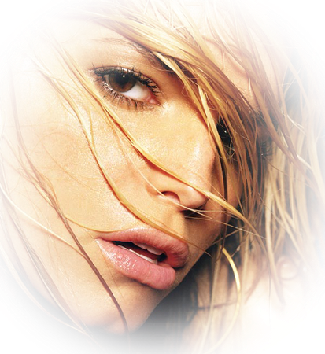
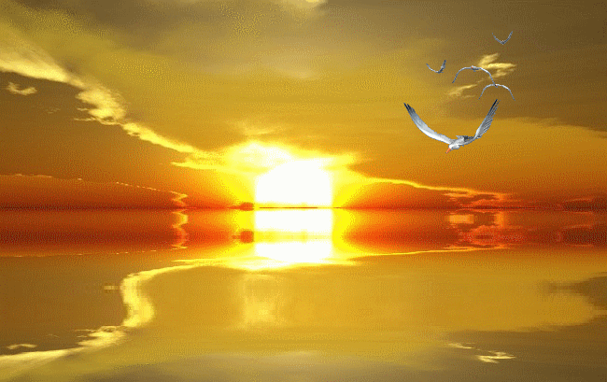
Volver al índice de canciones
Ir a la siguiente diapositiva

Slide 4
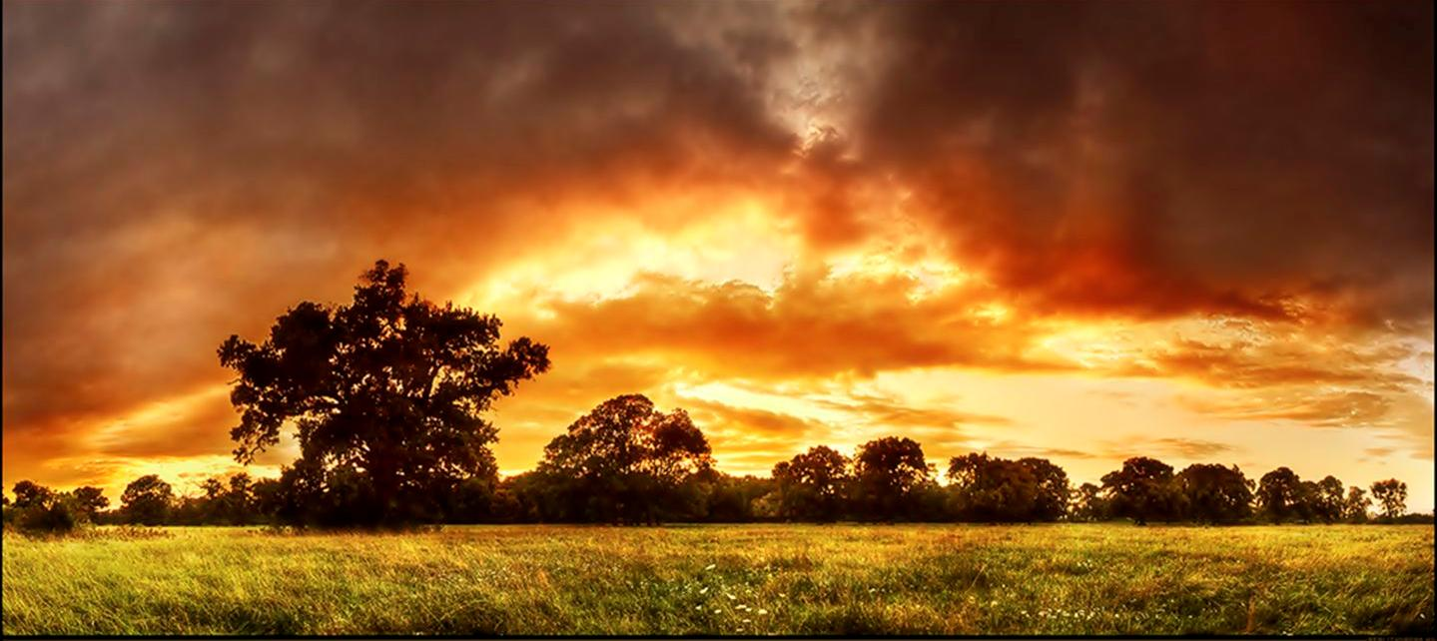
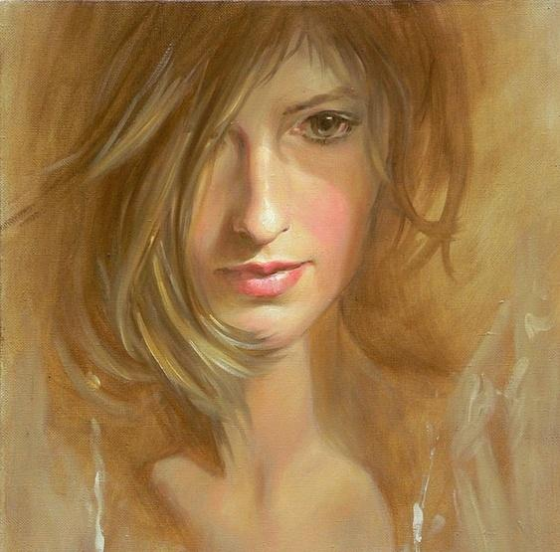
Volver al índice de canciones

Slide 5
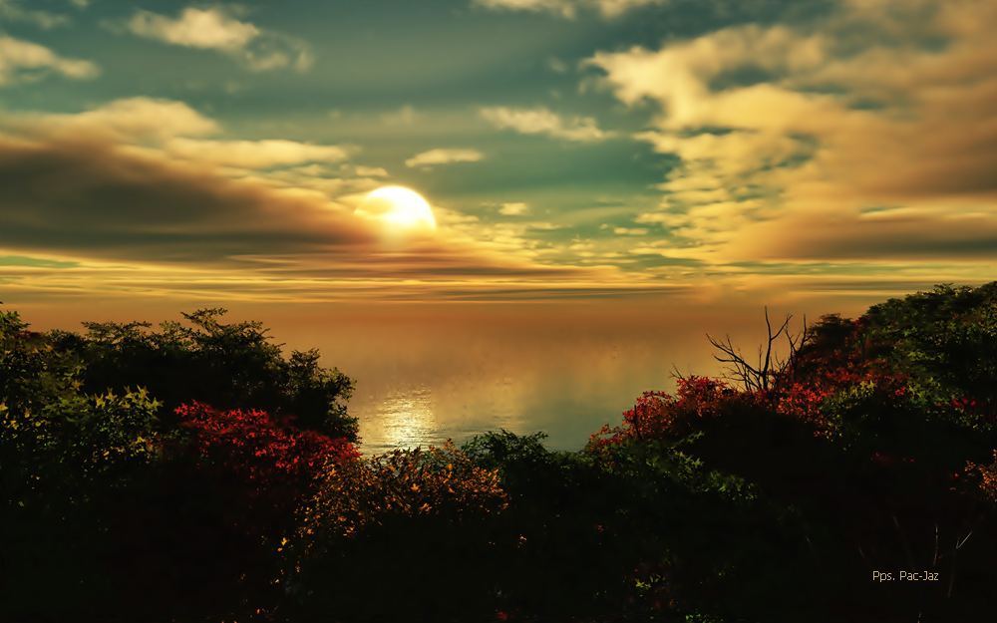
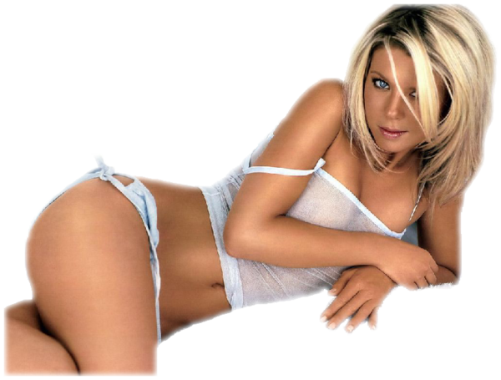
Volver al índice de canciones

Slide 6
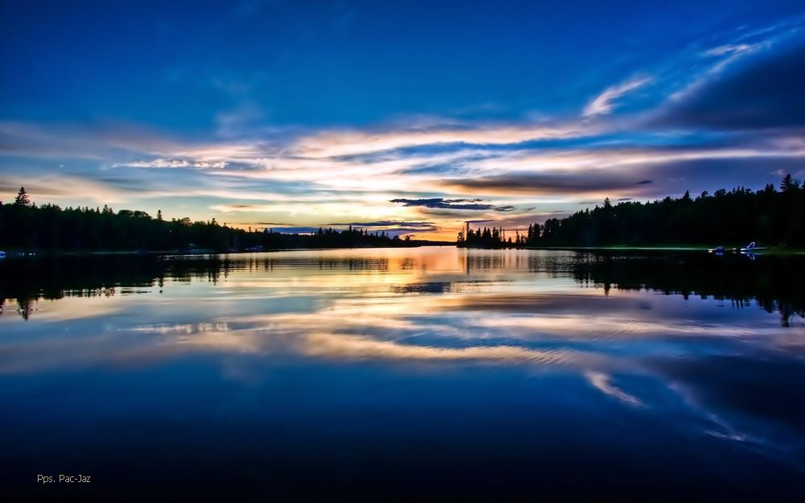
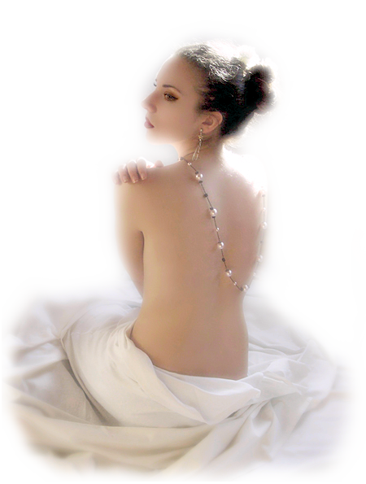
Volver al índice de canciones

Slide 7
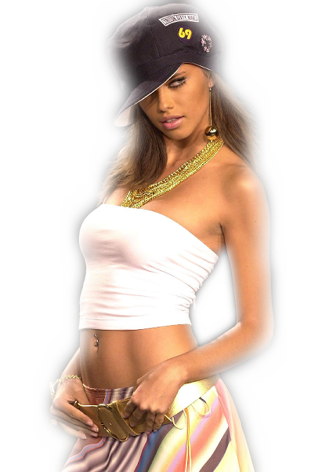
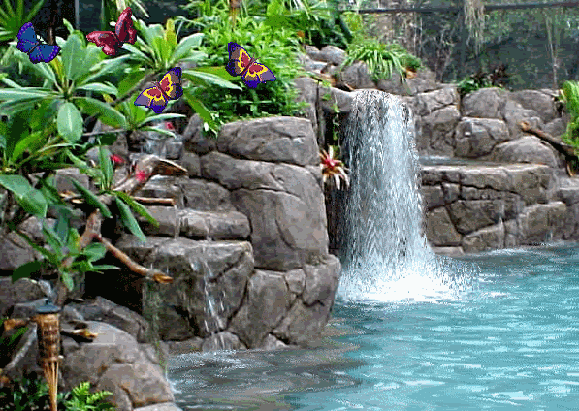
Volver al índice de canciones

Slide 8
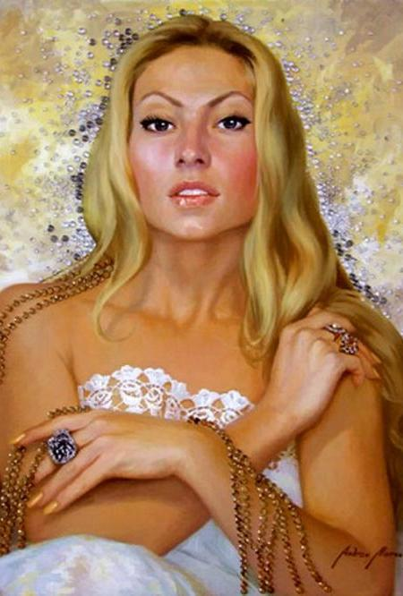
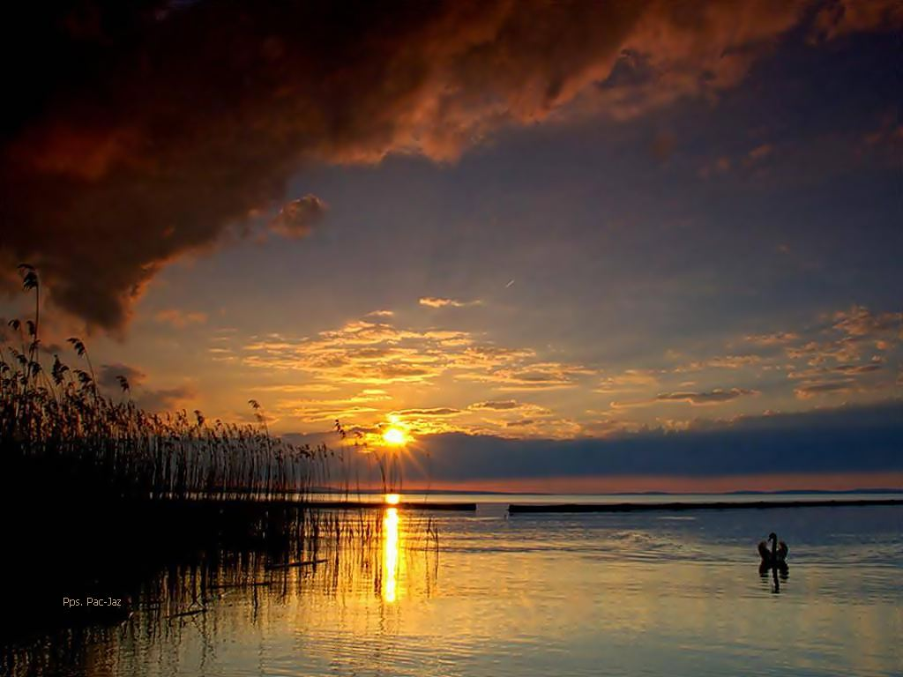
Volver al índice de canciones

Slide 9
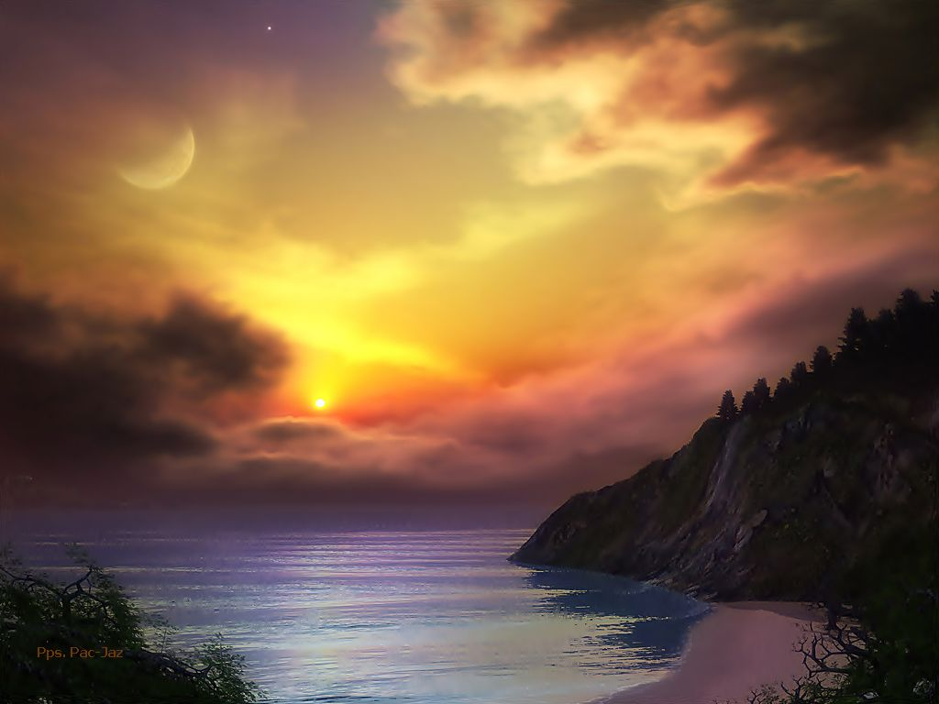
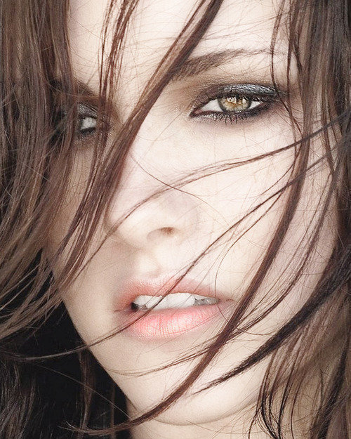
Volver al índice de canciones

Slide 10
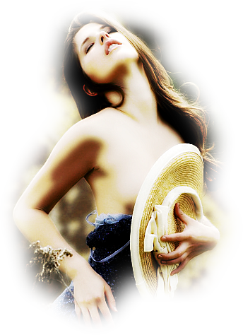
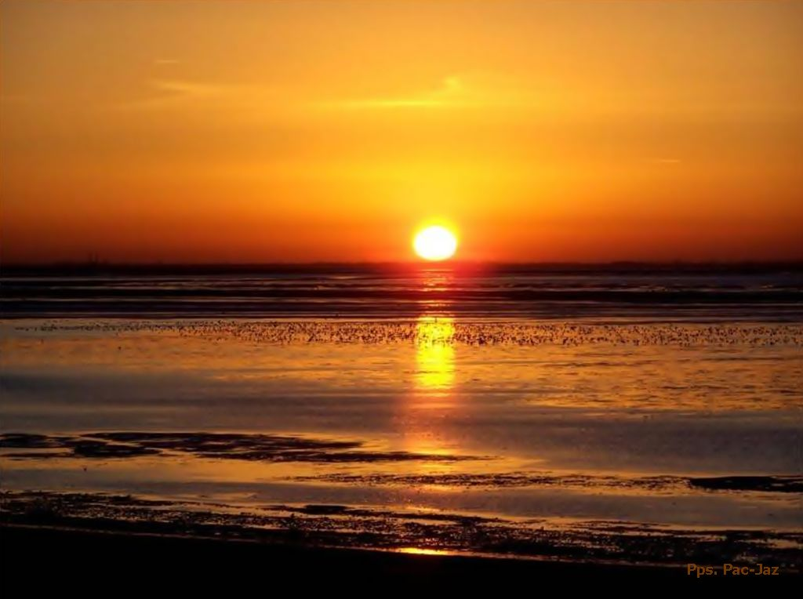
Volver al índice de canciones

Slide 11
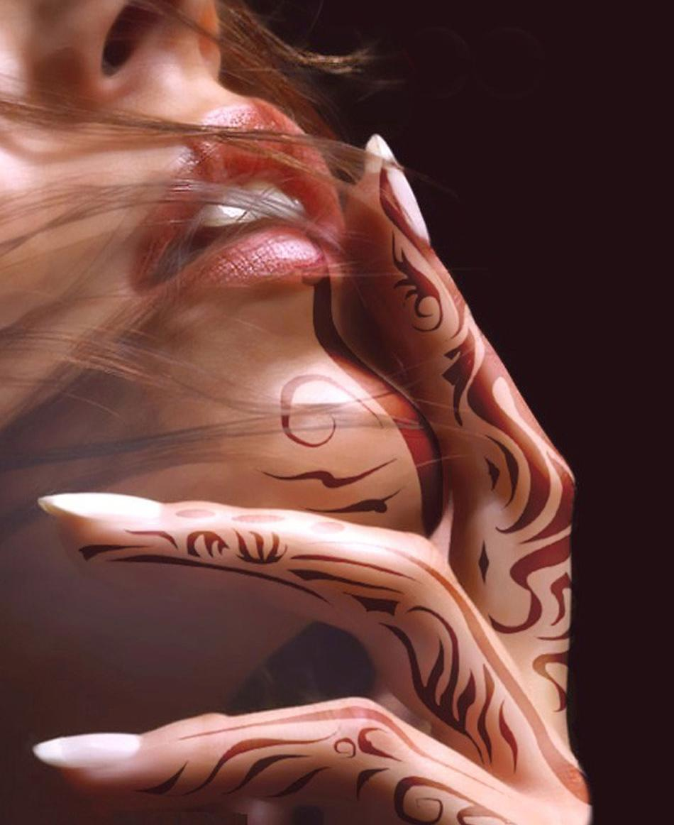
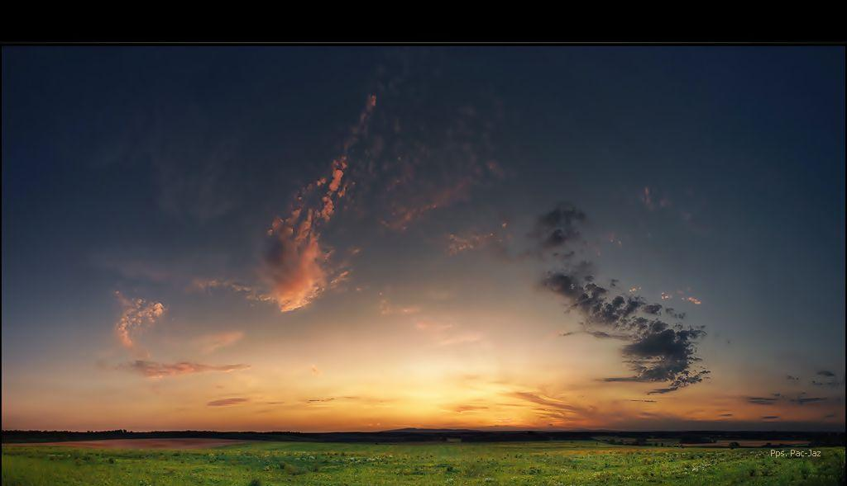
Volver al índice de canciones

Slide 12
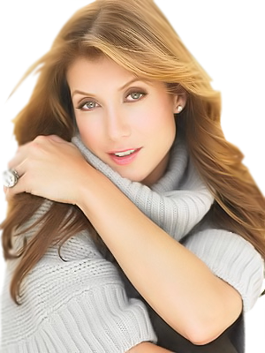
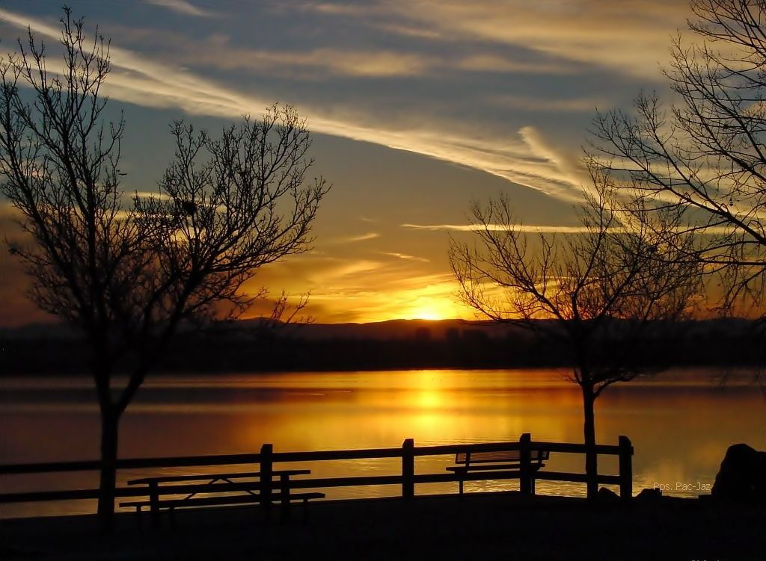
Volver al índice de canciones

Slide 13
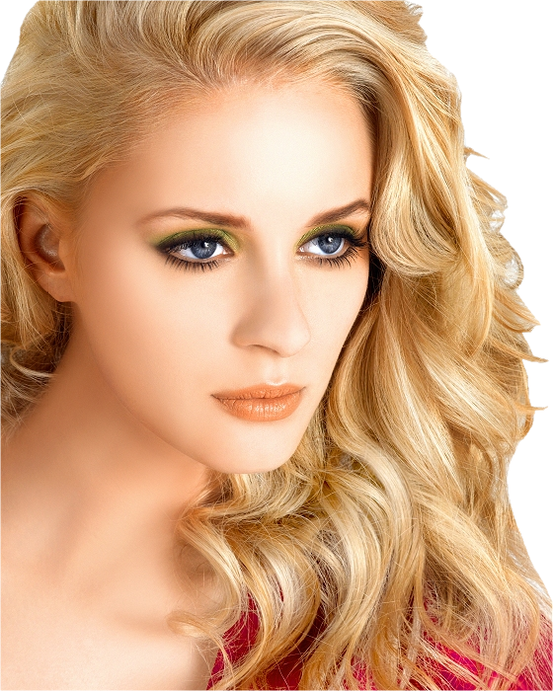
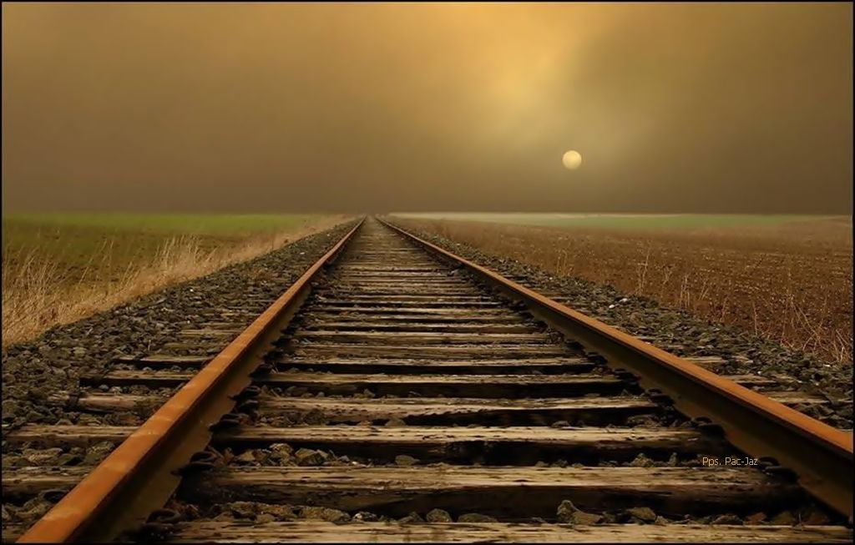
Volver al índice de canciones

Slide 14
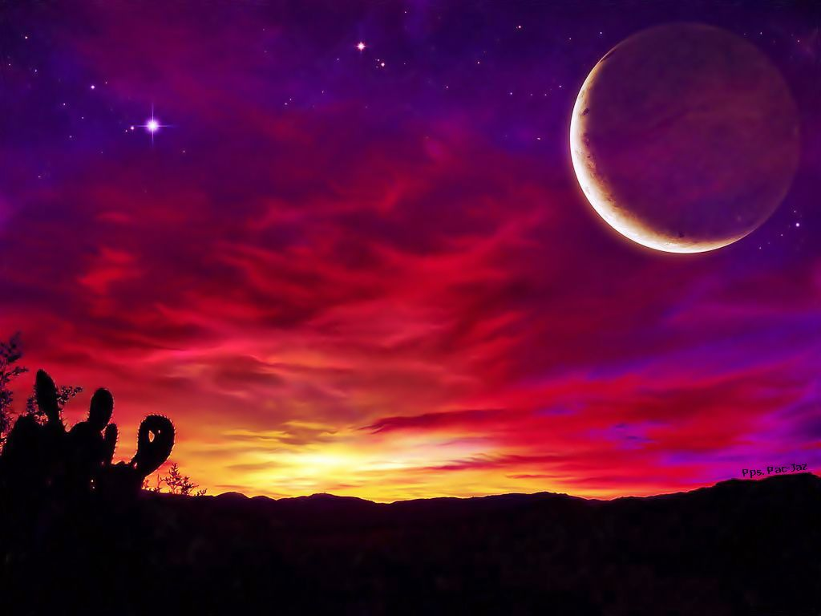
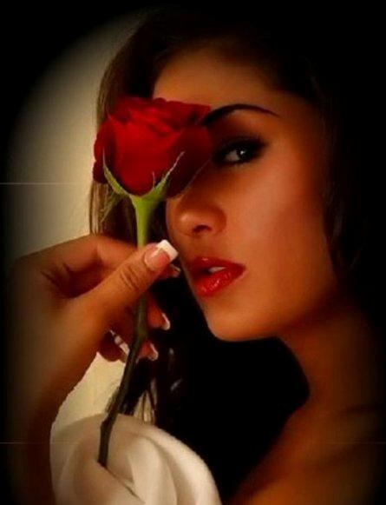
Volver al índice de canciones

Slide 15
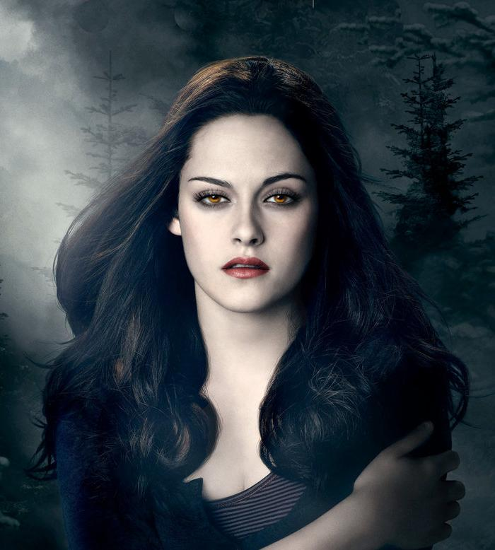
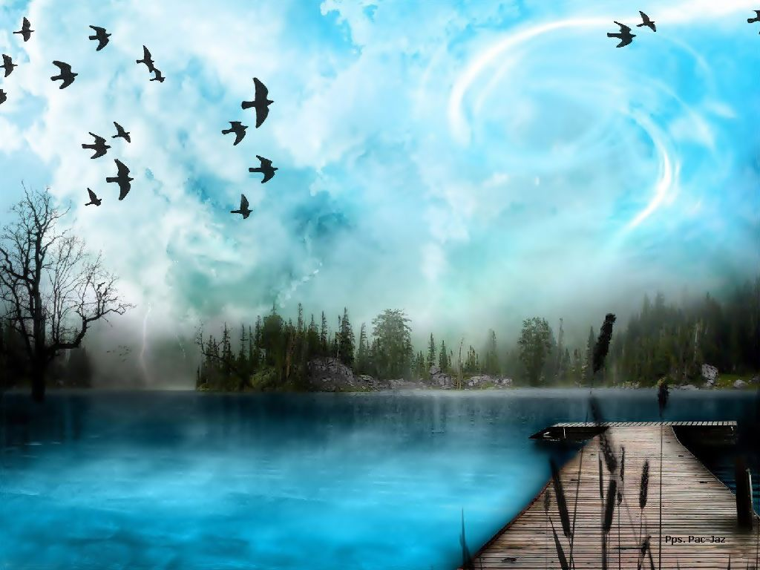
Volver al índice de canciones

Slide 16
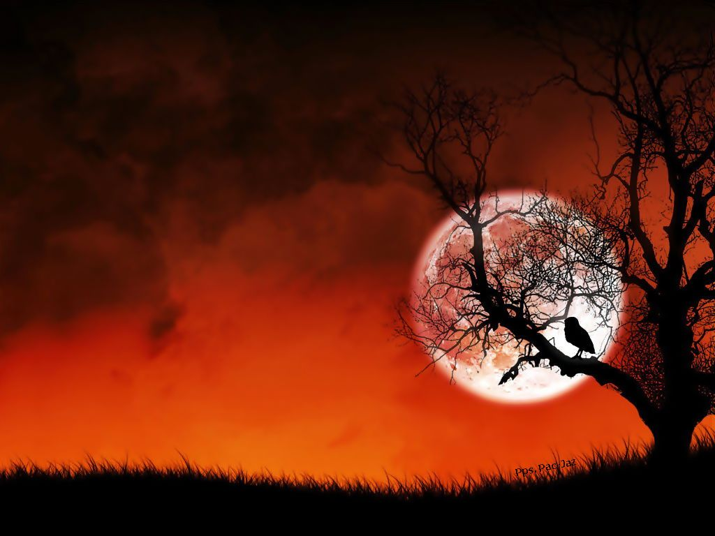
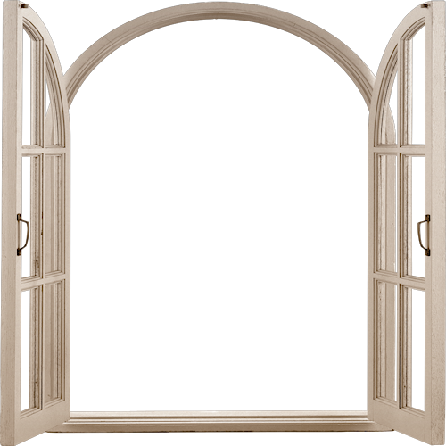
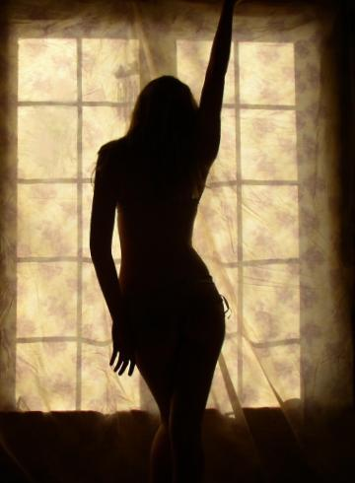
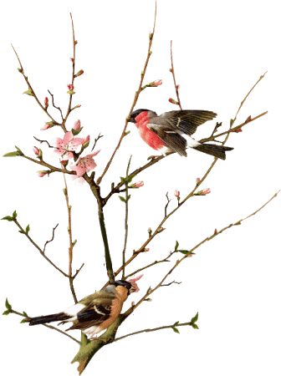
Volver al índice de canciones

Slide 17

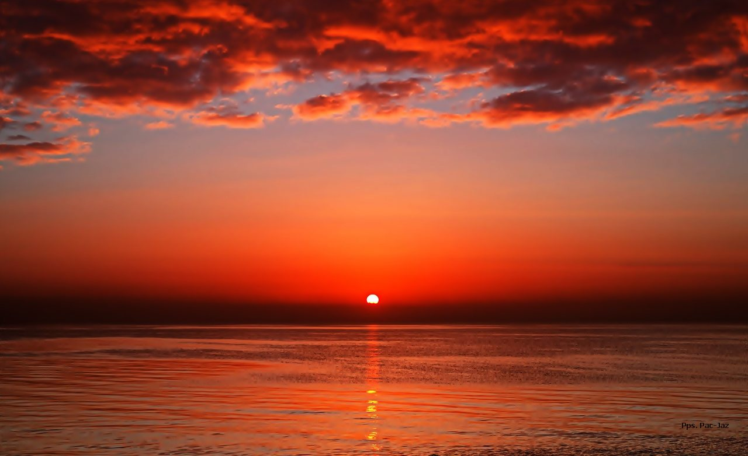
Volver al índice de canciones

Slide 18
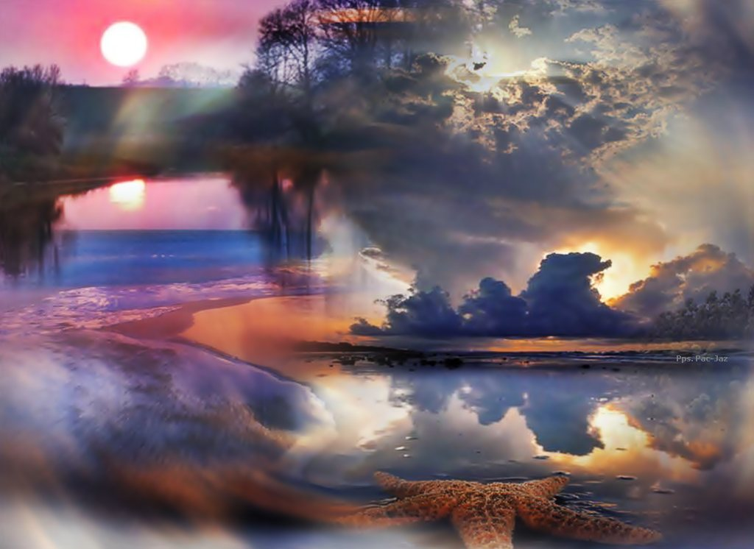
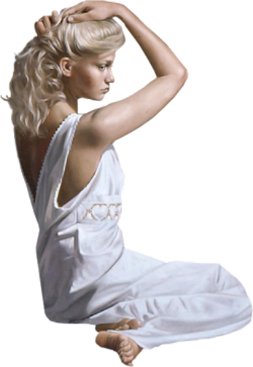
Volver al índice de canciones

Slide 19
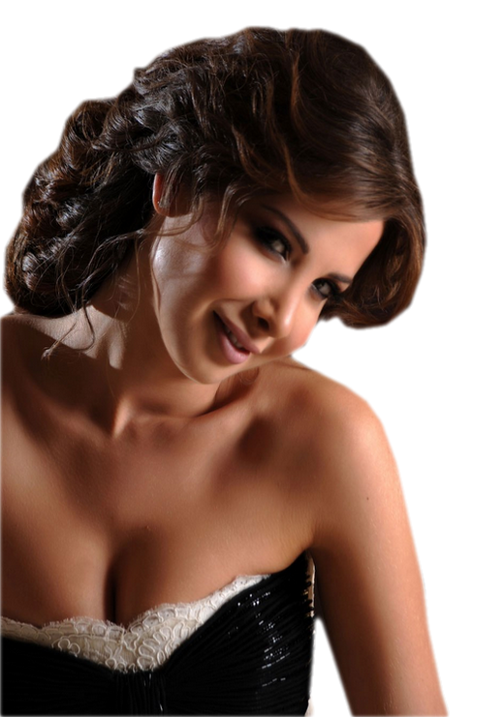
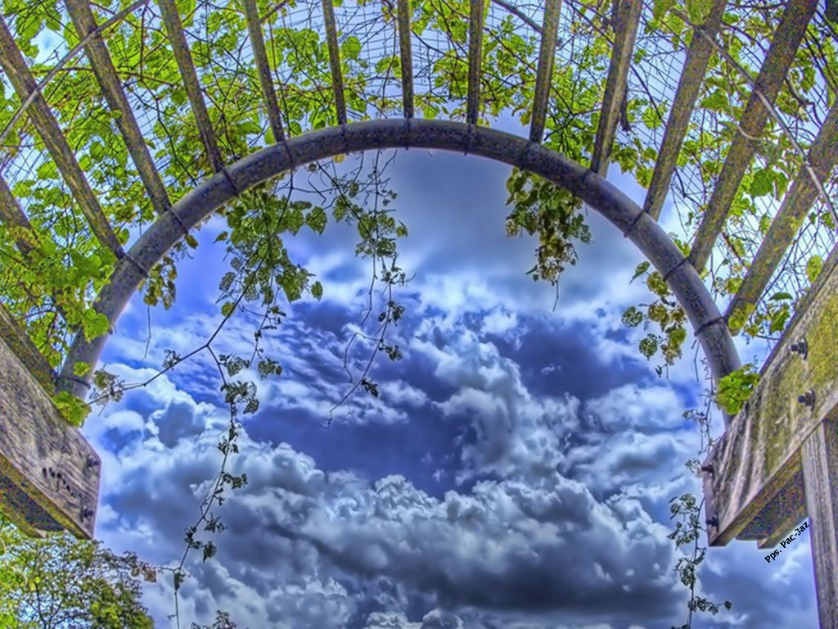
Francisco del Olmo-Jazmín
Volver al índice de canciones

Slide 20




Accede a la sección que desees desde aquí:
PPS Exclusivos
Dedicatorias | Fechas Especiales | Graciosos | Historia y arte | Lugares | Musicales
Naturaleza y Ciencias | Política | Reflexión | Religiosos | Románticos | Salud
Si deseas recibir pps periódicamente en tu correo electrónico subscríbete aquí:

